Slide 1
ΑΝΑΝΕΩΣΙΜΕΣ ΠΗΓΕΣ ΕΝΕΡΓΕΙΑΣ
ΔΙΑΛΕΞΗ 04
ΗΛΙΑΚΗ ΑΚΤΙΝΟΒΟΛΙΑ, ΣΥΛΛΕΚΤΕΣ ΚΑΙ ΣΥΣΤΗΜΑΤΑ

Slide 4
ΗΛΙΑΚΗ ΑΚΤΙΝΟΒΟΛΙΑ, ΗΛΙΑΚΟΙ ΣΥΛΛΕΚΤΕΣ & ΗΛΙΑΚΑ ΣΥΣΤΗΜΑΤΑ
Γ. ΗΛΙΑΚΑ ΣΥΣΤΗΜΑΤΑ

Slide 5
Ηλιακές εφαρμογές
Θέρμανση ζεστού νερού χρήσης
(γιά την κουζίνα, το μπάνιο)
Θέρμανση βιομηχανικών διεργασιών
(στο εργοστάσιο)
Θέρμανση κολυμβητικών δεξαμενών
(εύκολη, γιατί η θερμοκρασία λειτουργίας είναι χαμηλή, δεν απαιτείται αποθήκευση θερμότητας)
Θέρμανση κατοικιών (?)
(ώριμη τεχνολογία, μεγάλες επιφάνειες συλλεκτών, μεγάλο κόστος εγκατάστασης, απαιτείται και back up σύστημα)

Slide 6
Ηλιακό θερμικό σύστημα
Βασικός στόχος : η συλλογή ηλιακής ακτινοβολίας και μετατροπή σε χρήσιμη θερμική ενέργεια
Η απόδοση του συστήματος εξαρτάται από αρκετούς παράγοντες όπως :
Η διαθεσιμότητα της ηλιακής ενέργειας
Η θερμοκρασία του αέρα
Τα χαρακτηριστικά της απαιτούμενης ενέργειας
Τα θερμικά χαρακτηριστικά του ηλιακού συστήματος

Slide 7
Ταξινόμηση ηλιακών συστημάτων
Ταξινομούνται σε ενεργητικά και παθητικά
Ενεργητικά συστήματα
Τα ενεργητικά συστήματα αποτελούνται από στοιχεία που είναι γενικά ανεξάρτητα από τον σχεδιασμό του κτιρίου και συνήθως απαιτείται μιά αντλία ή ένας ανεμιστήρας γιά την μεταφορά του νερού ή του αέρα.
Τα ενεργητικά συστήματα εγκαθίστανται ευκολότερα σε υπάρχοντα κτίρια

Slide 8
Παθητικά ηλιακά συστήματα
Τα παθητικά ηλιακά συστήματα συλλέγουν και διανέμουν την ηλιακή ενέργεια χωρίς κάποια βοηθητική συσκευή (αντλία, ανεμιστήρας, κλπ.)
Εξαρτώνται από τον σχεδιασμό του κτιρίου και τα θερμικά χαρακτηριστικά των υλικών που χρησιμοποιούνται.

Slide 9
ΘΕΡΜΙΚΗ ΑΠΟΘΗΚΕΥΣΗ
Η θερμική αποθήκευση απαιτείται διότι η ζήτηση δεν ταυτίζεται χρονικά με την διαθεσιμότητα της ηλιακής ενέργειας.
Έτσι η θερμότητα μεταφέρεται είτε κατευθείαν είτε από την αποθήκευση (συνήθως νερό ή βότσαλα).
Η επιλογή της λειτουργίας γίνεται αυτόματα με σύστημα ελέγχου.

Slide 10
Ηλιακό σύστημα θέρμανσης νερού
Ο ηλιακός συλλέκτης μετατρέπει την ηλιακή ακτινοβολία σε θερμότητα.
Λειτουργούν κάτω από 100 ^{ο}C
Χρησιμοποιούνται γιά ζεστό νερό χρήσης και γιά θέρμανση κολυμβητικών δεξαμενών

Slide 11
Ηλιακό σύστημα θέρμανσης χώρων
Auxiliary Heater
Thermal Storage
Solar Collector
Space
Pump
Ο ηλιακός συλλέκτης μετατρέπει την ηλιακή ακτινοβο-λία σε θερμότητα. Μέρος της ενέργειας χάνεται μέσω του μηχανισμού μετάδοσης της θερμότητας στο περι-βάλλον, και το υπόλοιπο μεταφέρεται είτε στον χώρο αποθήκευσης, είτε κατευθείαν στο κτίριο γιά καλύψη του θερμικού φορτίου.

Slide 12
ΘΕΡΜΑΝΣΗ ΚΟΛΥΜΒΗΤΙΚΗΣ ΔΕΞΑΜΕΝΗΣ
ΒΟΗΘΗΤΙΚΗ ΠΗΓΗ ΘΕΡΜΟΤΗΤΑΣ
ΗΛΙΑΚΟΣ ΣΥΛΛΕΚΤΗΣ
ΑΝΤΛΙΑ
ΚΟΛΥΜΒΗΤΙΚΗ ΔΕΞΑΜΕΝΗ
Κολυμβητική δεξαμενή με ηλιακή θέρμανση
Με βοηθητική πηγή θερμότητας, χωρίς αποθήκευση

Slide 13
ΘΕΡΜΑΝΣΗ ΚΟΛΥΜΒΗΤΙΚΗΣ ΔΕΞΑΜΕΝΗΣ
ΒΟΗΘΗΤΙΚΗ ΠΗΓΗ ΘΕΡΜΟΤΗΤΑΣ
ΑΠΟΘΗΚΕΥΣΗ
Κολυμβητική δεξαμενή με ηλιακή θέρμανση
Με βοηθητική πηγή θερμότητας και με αποθήκευση

Slide 14
Σύστημα ηλιακής ψύξης

Slide 15
ΗΛΙΑΚΟΣ ΑΕΡΟΣΥΛΛΕΚΤΗΣ ΜΕ ΑΝΕΜΙΣΤΉΡΑ

Slide 16
ΗΛΙΑΚΟ ΣΥΣΤΗΜΑ ΜΕ ΑΕΡΟΣΥΛΛΕΚΤΗ ΓΙΑ ΞΗΡΑΝΣΗ ΠΡΟΪΟΝΤΩΝ

Slide 17
Ηλιακό θερμικό σύστημα αέρα

Slide 18
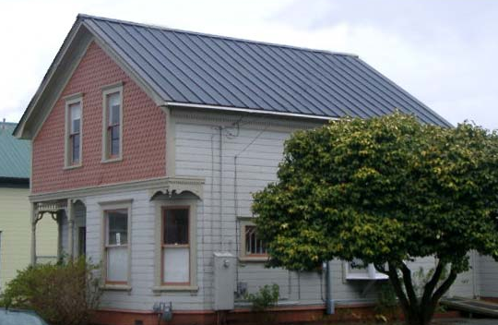
ΗΛΙΑΚΟΙ ΣΥΛΛΕΚΤΕΣ ΣΤΗΝ ΣΤΕΓΗ

Slide 19
ΘΕΡΜΟΣΙΦΩΝΙΚΟ ΣΥΣΤΗΜΑ ΚΑΙ ΣΥΣΤΗΜΑ ΜΕ ΑΝΤΛΙΑ

Slide 20
Ηλιακός θερμοσίφωνας με φυσική κυκλοφορία (χωρίς αντλία)

Slide 21
Ηλιακός θερμοσίφωνας με φυσική κυκλοφορία (χωρίς αντλία)

Slide 22
Ηλιακό σύστημα θέρμανσης νερού

Slide 23
Ηλιακός θερμοσίφωνας με αντλία

Slide 24
ΗΛΙΑΚΟ ΣΥΣΤΗΜΑ ΜΕ ΕΝΑΛΛΑΚΤΗ

Slide 25
ΗΛΙΑΚΗ ΘΕΡΜΑΝΣΗ ΚΑΙ ΖΕΣΤΟ ΝΕΡΟ ΧΡΗΣΗΣ

Slide 26
Ηλιακοί συλλέκτες

Slide 27
Συλλογή-μεταφορά-αποθήκευση ζεστού νερού

Slide 28
Ηλιακό σύστημα παραγωγής ζεστού νερού με : - επίπεδους και συγκεντρωτικούς συλλέκτες, - αποθήκευση νερού σταθερού όγκου

Slide 29
Ηλιακό σύστημα παραγωγής ζεστού νερού με - επίπεδους και συγκεντρωτικούς συλλέκτες, - αποθήκευση νερού μεταβλητού όγκου

Slide 30
Ηλιακό Σύστημα με: - Θέρμανση νερού με συλλέκτες, - Παραγωγή ηλεκτρισμού με Φ/Β, - Αποθήκευση υδρογόνου/Κύτταρα Καυσίμου

Slide 31
Ηλιακό Σύστημα Θέρμανσης με Φ/Β ...

Slide 32
Εγκατάσταση Ηλιακού Συστήματος

Slide 33
Ηλιακό Σύστημα Θέρμανσης με βοηθητική πηγή

Slide 34
Ηλιακό σύστημα θέρμανσης νερού Υπολογισμοί

Slide 35
Υπολογισμοί ηλιακών θερμικών συστημάτων
Μέθοδος καμπυλών – f
(f – chart)
/ f = solar fraction/

Slide 36
Μεταβλητές που πρέπει να υπολογιστούν
Ηλιακή ακτινοβολία – μέση, μηνιαία, στο επίπεδο του συλλέκτη.
Θερμοκρασία αέρα
Θερμοκρασία του ουρανού
Θερμοκρασία κρύου νερού παροχής
Θερμικό φορτίο

Slide 37
Βήματα υπολογισμών
Ηλιακή ακτινοβολία σε οριζόντιο επίπεδο
Υπολογισμός διαθέσιμης ηλιακής ακτινοβολίας στο επίπεδο του συλλέκτη
Θερμικό φορτίο
Μέθοδος καμπυλών f
Επιφάνεια συλλεκτών
Όγκος δεξαμενής θερμικής αποθήκευσης
Υπολογισμός ηλιακής ενέργειας που προσφέρεται στο σύστημα

Slide 38
Ηλιακή απόκλιση
n : ηλιακή ημέρα, 1...365

Slide 39
Δύση ηλίου : ωριαία γωνία ω_{s}
cos (ω_{s}) = - tan( φ ) tan ( δ )
φ γεωγραφικό πλάτος
δ ηλιακή απόκλιση

Slide 40
H_{o} ακτινοβολία ήλιου έξω από την ατμόσφαιρα
G_{sc} = 1367 W/m² ηλιακή σταθερά
n ηλιακή ημέρα
ψ γεωγραφικό πλάτος
δ ηλιακή απόκλιση
ω_{s} ωριαία γωνία δύσης ηλίου

Slide 41
Κ_{Τ} συντελεστής αιθριότητας
δείχνει πόσο αίθριος είναι ο ουρανός σε μιά περιοχή
Η ηλιακή ακτινοβολία στο επίπεδο του εδάφους
Η_{ο} ηλιακή ακτινοβολία έξω από την ατμόσφαιρα

Slide 42
Κ_{Τ} συντελεστής αιθριότητας
1367 W/m²
ατμόσφαιρα
Η
ΓΗ
Η_{ο}

Slide 43
ποσοστό διάχυτης ηλιακής ακτινοβολίας Η_{d} συναρτήσει του συντελεστή αιθριότητας Κ_{Τ}
Η ηλιακή ακτινοβολία σε οριζόντιο επίπεδο

Slide 44
υπολογισμός θερμικού φορτίου νερού χρήσης Q_{load}
C_{p} συντελεστής θερμικής χωρητικότητας νερού
ρ πυκνότητα νερού
V όγκος κατανάλωσης
Τ_{h} και T_{c} θερμοκρασία ζεστού και κρύου νερού

Slide 45
Θερμικό φορτίο κτιρίων
ΤΟ ΘΕΡΜΙΚΟ ΦΟΡΤΙΟ ΣΕ ΕΝΑ ΚΤΙΡΙΟ ΥΠΟΛΟΓΙΖΕΤΑΙ ΑΠΟ ΤΟ ΣΥΝΟΛΟ ΤΩΝ ΘΕΡΜΙΚΩΝ ΑΠΩΛΕΙΩΝ ΤΟΥ ΚΤΙΡΙΟΥ ΚΑΙ ΤΟ ΘΕΡΜΙΚΟ ΦΟΡΤΙΟ ΖΕΣΤΟΥ ΝΕΡΟΥ :
- Q_{ΚΤΙΡΙΟ} : ΘΕΡΜΙΚΟ ΦΟΡΤΙΟ ΚΤΙΡΙΟΥ
- UA]_{ΚΤΙΡΙΟ} ΣΥΝΤΕΛΕΣΤΗΣ ΑΠΩΛΕΙΩΝ ΚΤΙΡΙΟΥ
- Τ_{KTIΡΙΟΥ}
- Τ_{ΠΕΡΙΒΑΛΛΟΝΤΟΣ}
Q_{ΖΕΣΤΟ ΝΕΡΟ} : ΘΕΡΜΙΚΟ ΦΟΡΤΙΟ ΖΕΣΤΟΥ ΝΕΡΟΥ
Q_{ΚΤΙΡΙΟ} = UA_{ΚΤΙΡΙΟ} * (Τ_{ΚΤΙΡΙΟ} – Τ_{ΠΕΡΙΒ}) + Q_{ΖΕΣΤΟ ΝΕΡΟ}

Slide 46
υπολογισμός ηλιακής ακτινοβολίας στο κεκλιμένο επίπεδο Η_{Τ}
R_{b} συντελεστής άμεσης ηλιακής ακτινοβολίας
β κλίση επιπέδου συλλογής
ρ_{g} συντελεστής ανάκλασης εδάφους, λευκαύγεια

Slide 47
εξίσωση ηλιακού συλλέκτη
ΣΥΛΛΕΓΟΜΕΝΗ ΘΕΡΜΟΤΗΤΑ =
ΑΠΟΡΡΟΦΟΥΜΕΝΗ ΑΚΤΙΝΟΒΟΛΙΑ
- ΘΕΡΜΙΚΕΣ ΑΠΩΛΕΙΕΣ
Q_{coll} θερμότητα που συλλέγεται
F_{R} συντελεστής του συλλέκτη
(τα) συντελεστής γυαλιού και απορροφητικής επιφάνειας
G ηλιακή ακτινοβολία στο επίπεδο του συλλέκτη
U_{L} συντελεστής απωλειών
ΔΤ διαφορά θερμοκρασιών εξόδου-εισόδου του συλλέκτη

Slide 48
μέθοδος καμπυλών f
Χ, Υ αδιάστατα μεγέθη
L θερμικό φορτίο
Ν αριθμός sec
A_{c} επιφάνεια συλλέκτη, m²
f ποσοστό του θερμικού φορτίου που καλύπτεται από το ηλιακό σύστημα

Slide 49
ΙΣΟΖΥΓΙΟ ΕΝΕΡΓΕΙΑΣ
ΚΤΙΡΙΟ ΜΕ
ΣΥΣΤΗΜΑ ΘΕΡΜΑΝΣΗΣ (ΠΕΤΡΕΛΑΙΟ),
ΗΛΙΑΚΟ ΣΥΛΛΕΚΤΗ ΚΑΙ
ΔΕΞΑΜΕΝΗ ΘΕΡΜΙΚΗΣ ΑΠΟΘΗΚΕΥΣΗΣ
Ο ΗΛΙΑΚΟΣ ΣΥΛΛΕΚΤΗΣ ΤΡΟΦΟΔΟΤΕΙ ΤΟ ΚΤΙΡΙΟ ΚΑΙ ΤΗΝ ΔΕΞΑΜΕΝΗ ΜΕ ΘΕΡΜΟΤΗΤΑ,
Η ΔΕΞΑΜΕΝΗ ΜΠΟΡΕΙ ΝΑ ΤΡΟΦΟΔΟΤΗΣΕΙ ΜΕ ΘΕΡΜΟΤΗΤΑ ΤΟ ΚΤΙΡΙΟ
ΌΜΩΣ ..ΘΕΡΜΙΚΕΣ ΑΠΩΛΕΙΕΣ ΠΡΟΣ ΤΟ ΠΕΡΙΒΑΛΛΟΝ

Slide 50
ΡΟΕΣ ΕΝΕΡΓΕΙΑΣ
ΘΕΡΜΙΚΕΣ
ΑΠΩΛΕΙΕΣ
ΗΛΙΟΣ
ΘΕΡΜΑΝΣΗ (ΠΕΤΡΕΛΑΙΟ)
ΣΥΛΛΕΚΤΗΣ
ΚΤΙΡΙΟ
Τ_{ΚΤΙΡΙΟΥ}
ΔΕΞΑΜΕΝΗ
Τ_{δεξαμενής}
ΘΕΡΜΙΚΕΣ
ΑΠΩΛΕΙΕΣ

Slide 51
Ενεργειακό ισοζύγιο
ΕΙΝ – ΕOUT = METABOΛΗ ΕΝΕΡΓΕΙΑΣ
ΚΤΙΡΙΟ :
$Q_{ΣΥΛΛΕΚΤΗΣ}+ Q_{ΘΕΡΜΑΝΣΗ} − L_{ΚΤΙΡΙΟ}=\frac{d}{dt}\left\{ {\left[m ∗ c_{p} ∗Τ\right]}_{ΚΤΙΡΙΟ}+ {\left[m ∗ c_{p} ∗T\right]}_{ΔΕΞΑΜΕΝΗ} \right\}$
ΔΕΞΑΜΕΝΗ :
$Q_{συλλεκτης}− L_{ΔΕΞΑΜ} − Q_{Θ.ΚΤΙΡΙΟ}=\frac{d}{dt}\left\{ {\left[m ∗ c_{p} ∗Τ\right]}_{ΔΕΞΑΜΕΝΗ} \right\}$

Slide 52
ΗΛΙΑΚΑ ΣΥΣΤΗΜΑΤΑ φωτογραφίες

Slide 53
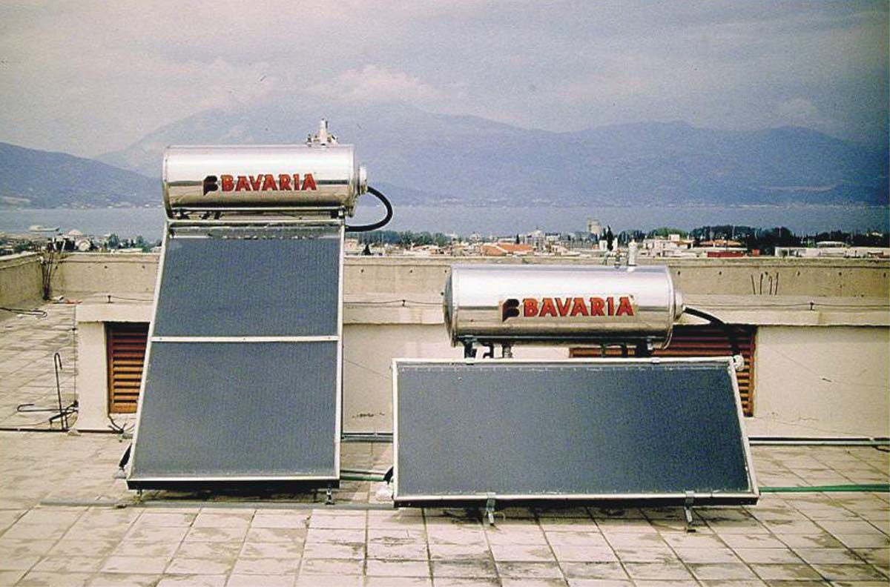
ΘΕΡΜΟΣΙΦΩΝΙΚΑ ΣΥΣΤΗΜΑΤΑ
ΛΕΙΤΟΥΡΓΟΥΝ ΧΩΡΙΣ ΑΝΤΛΙΑ. ΤΟ ΖΕΣΤΟ ΝΕΡΟ ΑΠΟΘΗΚΕΥΕΤΑΙ ΣΤΟ ΔΟΧΕΙΟ ΑΝΕΡΧΟΜΕΝΟ ΜΕ ΦΥΣΙΚΗ ΚΥΚΛΟΦΟΡΙΑ

Slide 54
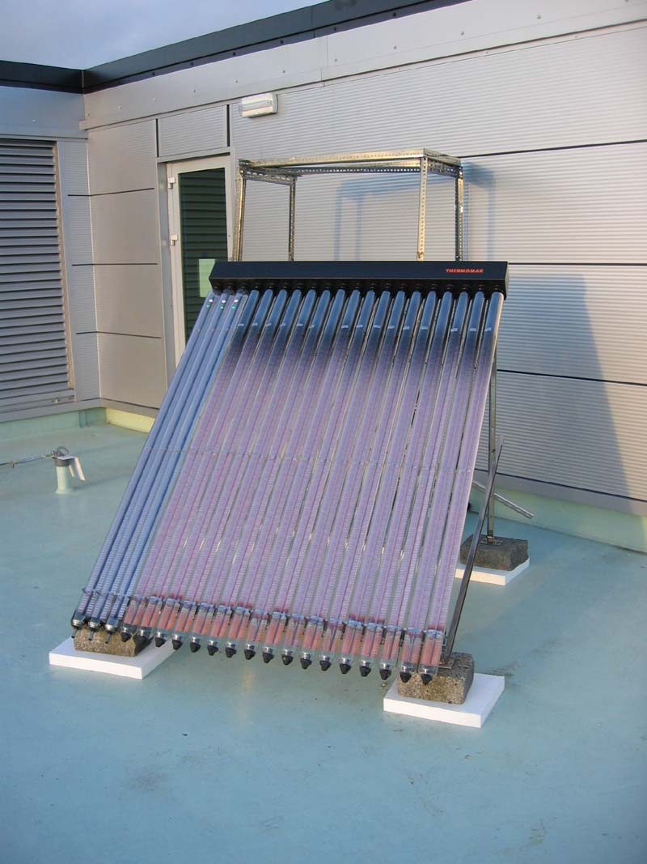
ΗΛΙΑΚΟΙ ΣΥΛΛΕΚΤΕΣ ΚΕΝΟΥ

Slide 55
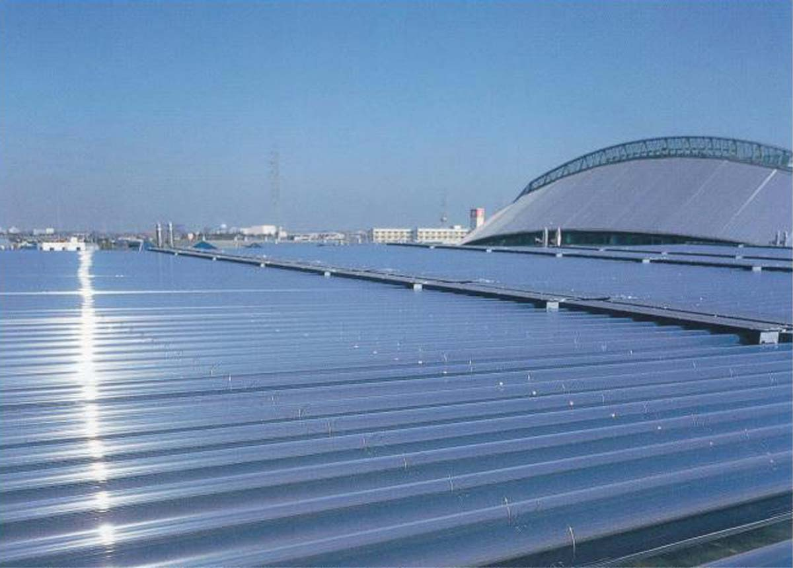
ΗΛΙΑΚΟΙ ΣΥΛΛΕΚΤΕΣ ΚΕΝΟΥ

Slide 56
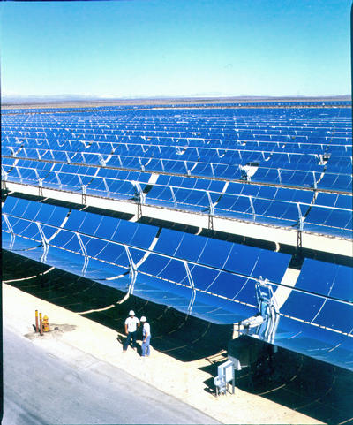
ΠΑΡΑΒΟΛΙΚΟΙ ΕΣΤΙΑΚΟΙ ΣΥΛΛΕΚΤΕΣ

Slide 57
Ηλιακό σύστημα θέρμανσης αέρα ενσωματωμένο στον νότιο τοίχο αποθήκης

Slide 58
Ηλιακό σύστημα θέρμανσης ζεστού νερού

Slide 59
Ηλιακό σύστημα θέρμανσης νερού

Slide 60
Ηλιακός συλλέκτης κενού

Slide 61
Ηλιακοί συλλέκτες κενού (μείωση των θερμικών απωλειών συναγωγής)

Slide 62
Ηλιακοί θερμικοί συλλέκτες νερού σε κτίριο

Slide 63
Θέρμανση φαγητού με ηλιακή ενέργεια

Slide 64
Ηλιακή συσκευή μαγειρέματος

Slide 65
Ηλιακός φούρνος

Slide 66
Ηλιακή αφαλάτωση

Slide 67
Ηλιακή Αφυδάτωση Κατσίγαρου

Slide 68
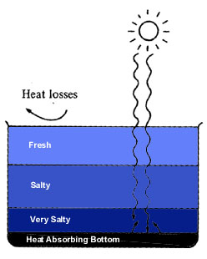
η ηλιακή λίμνη
Ηλιακή λίμνη : λόγω της περιεκτικότητας σε αλάτι, υπάρχει «θερμική αναστροφή»
η θερμοκρασία στον πυθμένα είναι υψηλότερη από την θερμοκρασία στην επιφάνεια.
π.χ. Νεκρά θάλασσα, δεξαμενές κλπ.
χρησιμεύει ως αποθήκευση θερμότητας.

Slide 69
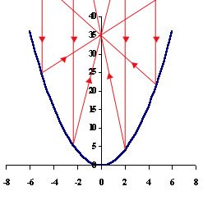
Εστίαση Ηλιακής Ακτινοβολίας

Slide 70
Σχηματική διάταξη παραβολικού εστιακού ηλιακού κατόπτρου

Slide 71
Σχηματική διάταξη σφαιρικού εστιακού ηλιακού συλλέκτη

Slide 72
Παραβολικός εστιακός ηλιακός συλλέκτης

Slide 73
Παραβολικοί εστιακοί ηλιακοί συλλέκτες

Slide 74
Παραβολικοί εστιακοί ηλιακοί συλλέκτες σε θέση στάθμευσης

Slide 75
Παραβολικός ηλιακός συλλέκτης

Slide 76
Παραβολικοί εστιακοί συλλέκτες με σύστημα παρακολούθησης του Ήλιου

Slide 77
Ηλιακός Εστιακός Κατοπτρικός Συλλέκτης

Slide 78
ηλιακός ανακλαστήρας

Slide 79
Ηλιακός Σταθμός - Γαλλία

Slide 80
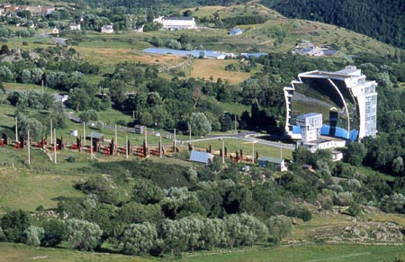
ΗΛΙΑΚΟΣ ΘΕΡΜΙΚΟΣ ΣΤΑΘΜΟΣ - ΓΑΛΛΙΑ

Slide 81
Σχηματική Διάταξη Ηλιακού Σταθμού με Επίγειο Εστιακό Συγκεντρωτή

Slide 82
Ηλιοστάτης – ηλιακό κάτοπτρο που παρακολουθεί την κίνηση του Ήλιου

Slide 83
Ηλιακός σταθμός με ανακλαστικά κάτοπτρα και πύργο εστίασης

Slide 84
Ηλιακός σταθμός ηλεκτρικής ενέργειας

Slide 85
Ηλιακός Σταθμός. Πύργος εστίασης

Slide 86
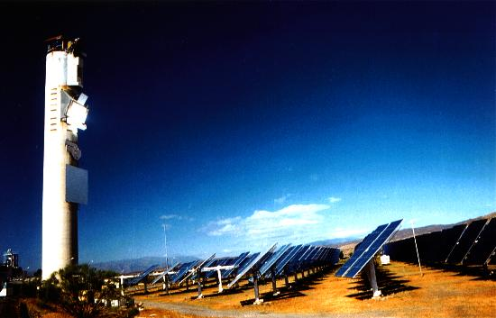
ΗΛΙΑΚΟΣ ΠΥΡΓΟΣ ΣΤΟ CESA ΣΤΗΝ ΙΣΠΑΝΙΑ

Slide 87
Ηλιακός σταθμός

Slide 88
Ηλιακός θερμικός σταθμός με ηλιακά κάτοπτρα

Slide 89
Φωτοβολταϊκά συστήματα

Slide 90
Φωτοβολταϊκά κύτταρα

Slide 91
Φωτοβολταϊκό πλαίσιο

Slide 92
Σταθμός με φωτοβολταϊκά

Slide 93
Κτίριο με φωτοβολταϊκό σύστημα

Slide 94
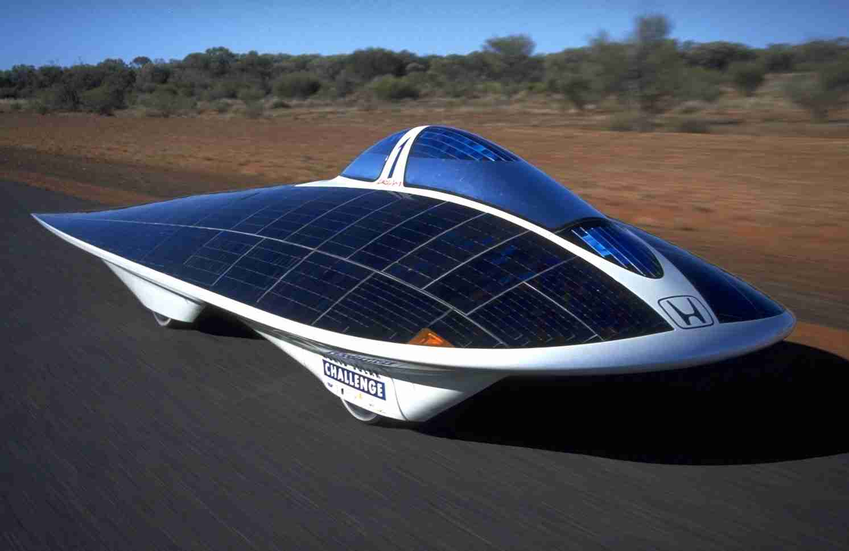
ΗΛΙΑΚΟ ΑΥΤΟΚΙΝΗΤΟ

Slide 95
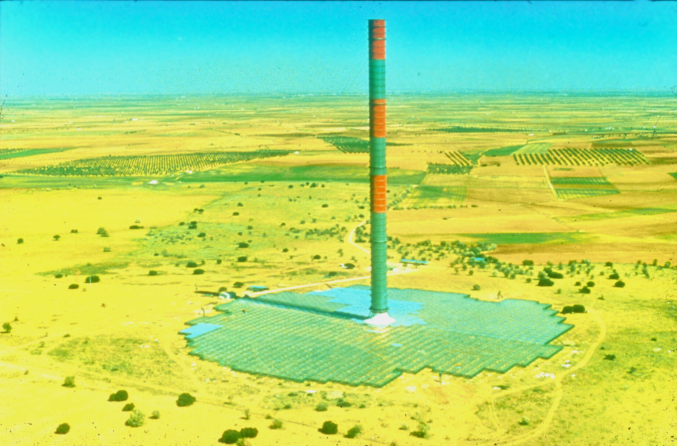
ΗΛΙΑΚΗ ΚΑΜΙΝΑΔΑ - ΙΣΠΑΝΙΑ

Slide 96
ΤΕΛΟΣ

